Slide 1
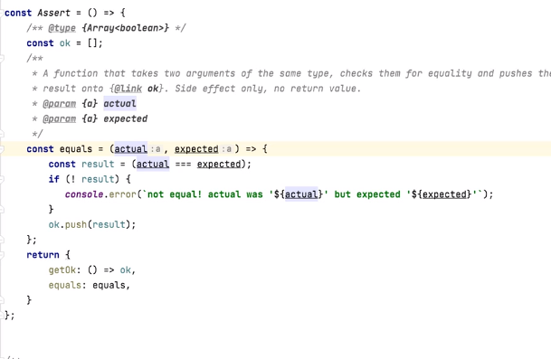
a darf von einem beliebigen Typ sein, aber actual und expected müssen vom gleichen Typ sein

Slide 2
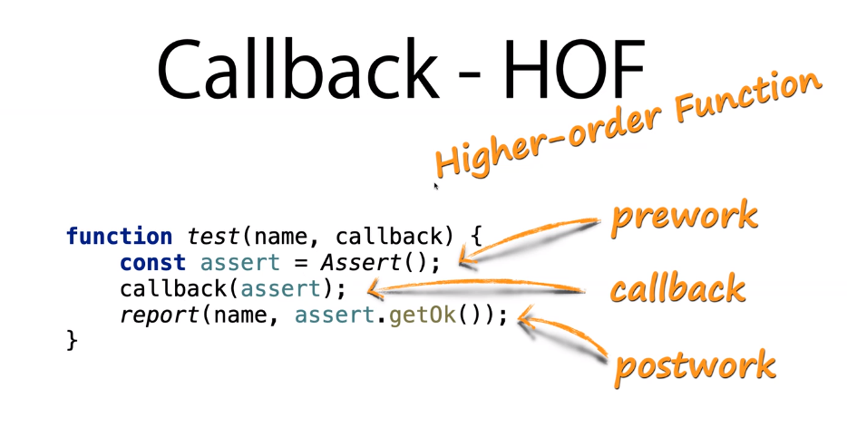

Slide 3
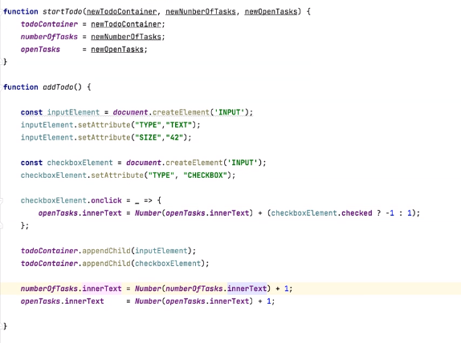
Milestone 0
Code entspricht nicht den klassischen MVC-Regeln, ist aber verständlich und reicht für kleine Anforderungen aus

Slide 4
Milestone 1
Code entspricht nicht den klassischen MVC-Regeln, ist aber verständlich und reicht für kleine Anforderungen aus

Slide 5
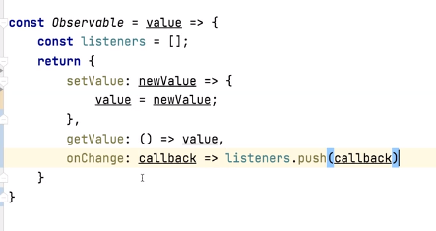
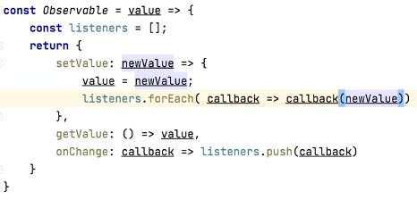
Observable: verschiedene Views sollen sich nicht kennen

Slide 6
Observable List: Entkoppeln der Views
Vorteil: Ich kann etwas neues hinzufügen, ohne das alte anfassen zu müssen!
Man kann sicher sein, dass das alte noch funktioniert
Observable List: Lebt solange wie View

